Slide 1

Les polices de caractères et la correction de son texte rédigé à l’ordinateur
Chantal LeBel, Cégep Limoilou

Slide 2
Les polices de caractères (1/7)
Il existe plusieurs types de polices de caractères que vous pouvez utiliser pour la rédaction de vos travaux.
Un bon choix de police de caractères peut être très utile et même simplifier la correction de vos travaux.
C’est l’empattement qui fait toute la différence.

Slide 3
Les polices de caractères (2/7)
L’empattement est le « pied » de la lettre, la partie basse sur laquelle « s’appuie » le caractère. En informatique, on l’appelle le « sérif ».
L’empattement désigne aussi les petits allongements aux extrémités des caractères.

Slide 4
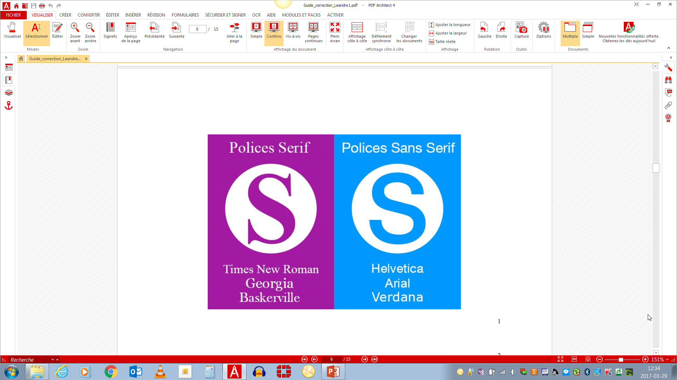
Les polices de caractères (3/7)
Avec empattements
Sans empattements
Il y a des petits allongements aux extrémités des caractères.
1)
Il n’y a pas de petits allongements aux extrémités des caractères.
2)
Image prise dans le site https://fr.wix.com/blog/2014/01/02/bien-choisir-police-de-caracteres/
Image prise dans le site https://fr.wix.com/blog/2014/01/02/bien-choisir-police-de-caracteres/

Slide 5
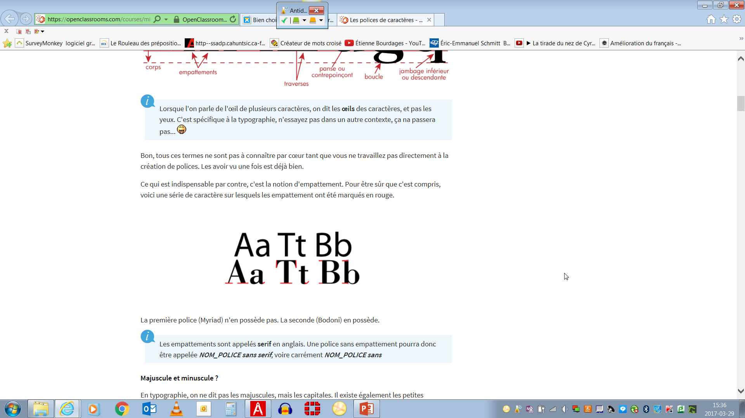
Les polices de caractères (4/7)
Avec empattements
Sans empattements
Il y a des petits allongements aux extrémités des caractères.
1)
Il n’y a pas de petits allongements aux extrémités des caractères.
2)
Image prise dans le site https://openclassrooms.com/courses/mise-en-page-avec-indesign/les-polices-de-caracteres
Image prise dans le site https://openclassrooms.com/courses/mise-en-page-avec-indesign/les-polices-de-caracteres

Slide 6
Les polices de caractères (5/7)
Il faut savoir que les polices sans empattements :
    Sont plus faciles à lire à l’écran;
    Permettent d’économiser nos ressources mentales lors de la lecture à l’écran;
    Conviennent mieux aux dyslexiques;
    Sont celles à utiliser à l’écran de l’ordinateur.
Exemples :
    Arial : A a T t B b
    Tahoma : A a T t B b
    Verdana : A a T t B b

Slide 7
Les polices de caractères (6/7)
Il faut savoir que les polices avec empattements :
  Permettent au texte de mieux s’étaler sur le papier;
  Permettent une meilleure correction;
  Permettent à l’œil d’enchainer plus facilement les lettres;
  Sont celles à utiliser lors de l’impression.
Exemples :
  Times New Roman : A a T t B b
  Courier : A a T t B b
  Garamond : A a T t B b (utilise moins d’encre à l’impression que les autres polices de caractères)

Slide 8
Les polices de caractères (7/7)
Sans empattements
Avec empattements
    Arial : A a T t B b
    Tahoma : A a T t B b
    Verdana : A a T t B b
  Times New Roman : A a T t B b
  Courier : A a T t B b
  Garamond : A a T t B b
  (utilise moins d’encre)

Slide 9
Les étapes de correction (1/3)
Rédiger le texte avec une police de caractères sans empattements (Arial).
Faire une première lecture en lisant en silence.
Faire une première correction à l’écran.
Corriger le texte avec le logiciel de correction Antidote 9.
Imprimer, si c’est possible, le travail avec une police de caractères avec empattements, mais faites attention à votre mise en page (Garamond).

Slide 10
Les étapes de correction (2/3)
Faire une deuxième lecture afin de vérifier la structure des phrases.
Faire une troisième lecture en encerclant les donneurs et en soulignant les receveurs.
Faire attention aux homophones et à la ponctuation.
Faire les corrections qui s’imposent.

Slide 11
Les étapes de correction (3/3)
Faire une quatrième lecture en commençant par la fin.
Faire une cinquième lecture en lisant à voix haute (si c’est possible).
Laisser reposer le texte quelques minutes.
Relire une dernière fois le texte avant de le remettre.

Slide 12
Médiagraphie
EMINET, Bernard-Paul. « Usage de la bonne typographie » Une autre approche sur Internet, [en ligne]. http://www.p- interactif.com/spip.php?article2 (consulté le 27 mars 2017).
Larouche, Léandre. « Correction du français écrit dans les travaux scolaires », Guide pratique et astuces Cégep de Chicoutimi, [en ligne], mars 2015. http://www.cchic.ca/fichiers/Guide_correction_Leandre1.pdf (consulté le 27 mars 2017)
OPEN CLASSROOMS, « Les polices de caractères », [en ligne], 2013. http://openclassrooms.com/courses/mise-en-page-avec-indesign/les-polices- de-caracteres (consulté le 27 mars 2017)
WIXBLOG, « Comment choisir judicieusement vos polices de caractères », [en ligne], 2014. http://fr.wix.com/blog/2014/01/02/bien-choisir-police-de-caracteres/ (consulté le 27 mars 2017)

